Slide 1
Anna
Notes:
Wie heeft er wel eens pijn in zijn mond gehad?
…
Net als Anna, zij heeft iedere dag pijn aan haar mond.
Dat willen wij oplossen, onze droom is een goed gebit met de behulp van KIT

Slide 2
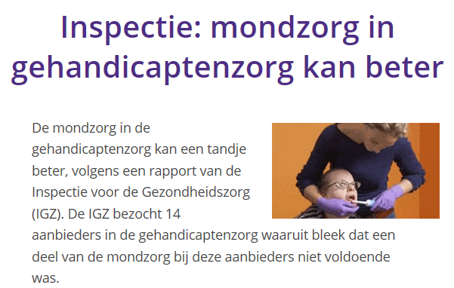
Mensen met een verstandelijke beperking hebben vaker problemen met hun gebit. Daarnaast kan pijn in de mond gedragsproblemen veroorzaken.
Notes:
En Anna is niet alleen, 80% van de mensen met een verstandelijke beperking heeft mondklachten.
Daardoor zijn controles en behandelingen vervelende ervaringen.
Er is weinig kennis over goede mondzorg, zowel bij cliënt als begeleider.
Op dit moment werken reactief, ofwel, we lossen de mondproblemen achteraf op. Dit lijdt tot hoge zorgkosten.

Slide 3
Anna poetst zelf haar tanden,
Maar ze houdt een zere mond
Anna weet niet of ze goed poetst, tips zijn welkom
Notes:
Anna wil graag zelf haar gebit onderhouden en ze wil af van de pijn die ze heeft.

Slide 4
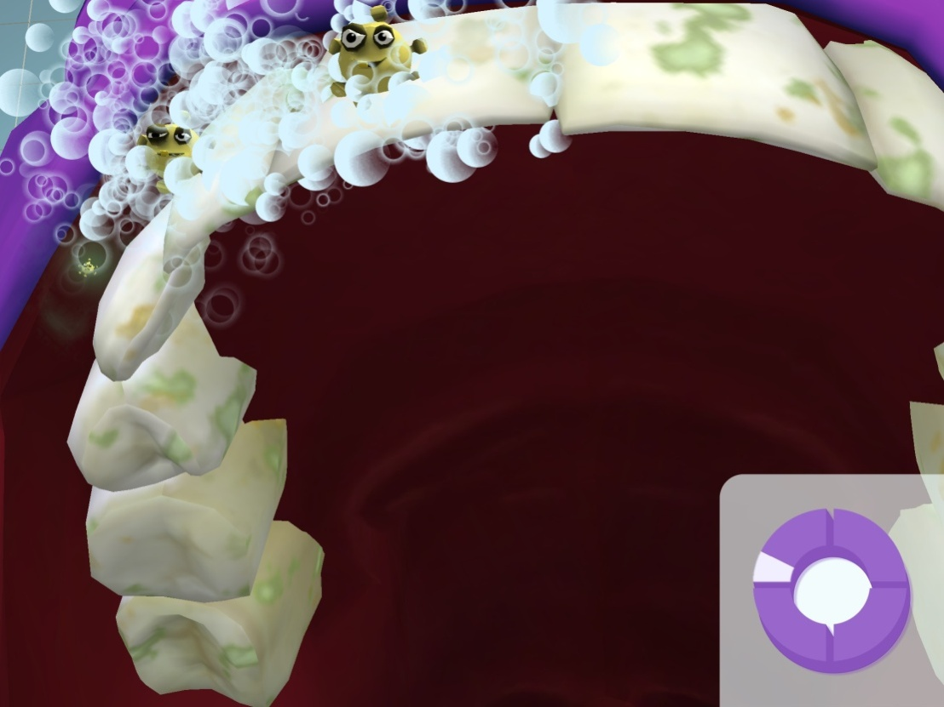
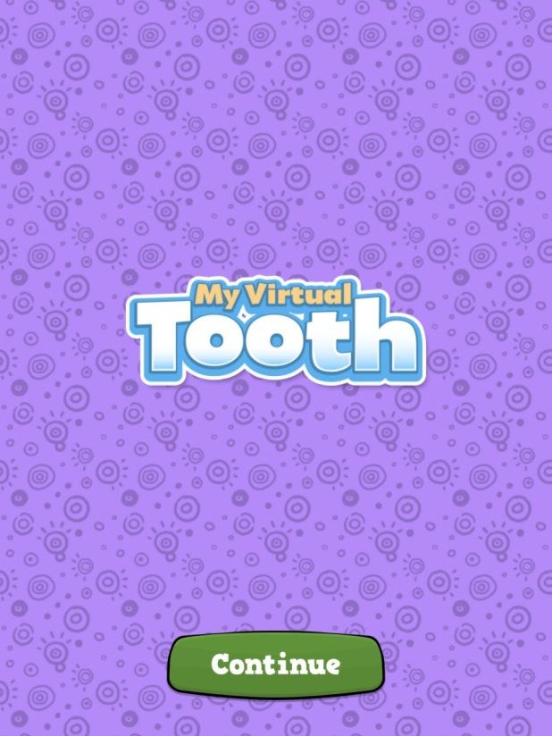
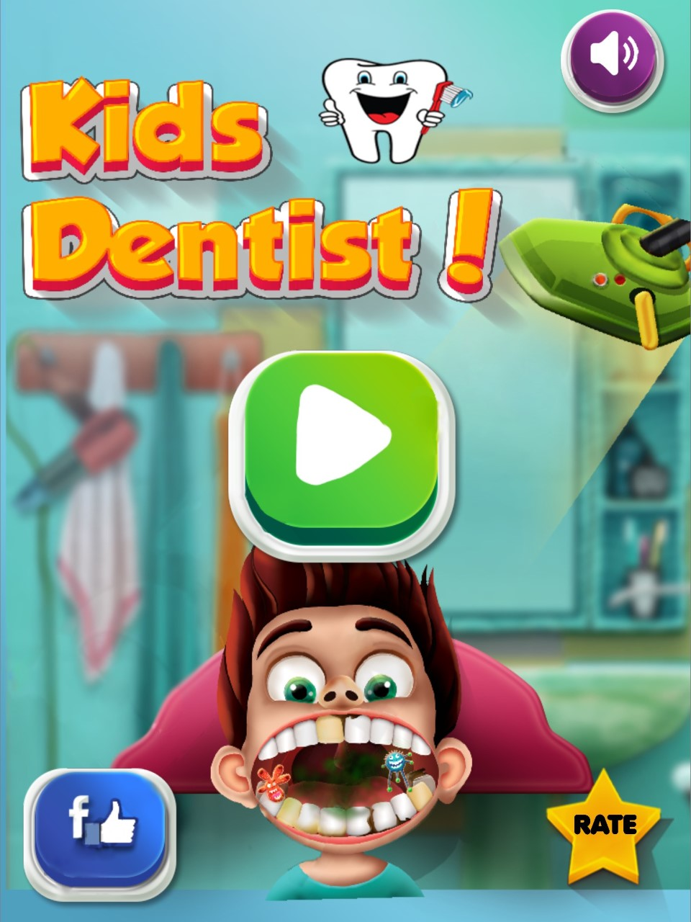
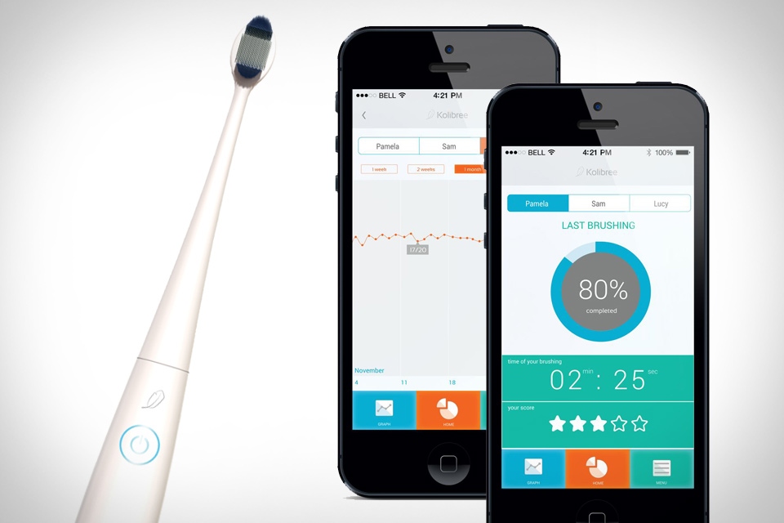
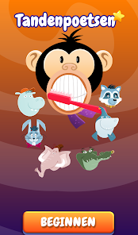
Notes:
Samen met Anna zijn we binnen bestaande oplossingen op onderzoek uitgegaan.
Deze spelletjes en apps.
KRUIS
- Helpen Anna niet haar mond beter te verzorgen.
- Ze gaan te snel voor Anna
- Zijn te kinderachtig
- En niet iedereen heeft een smartphone of tablet en dan zijn deze apps dus geen optie
KLIK

Slide 5
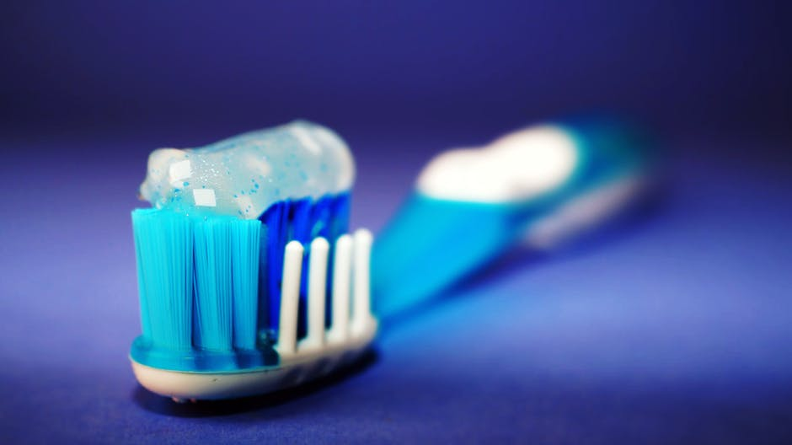
Onze ambitie
DE
OPLOSSING

Slide 6
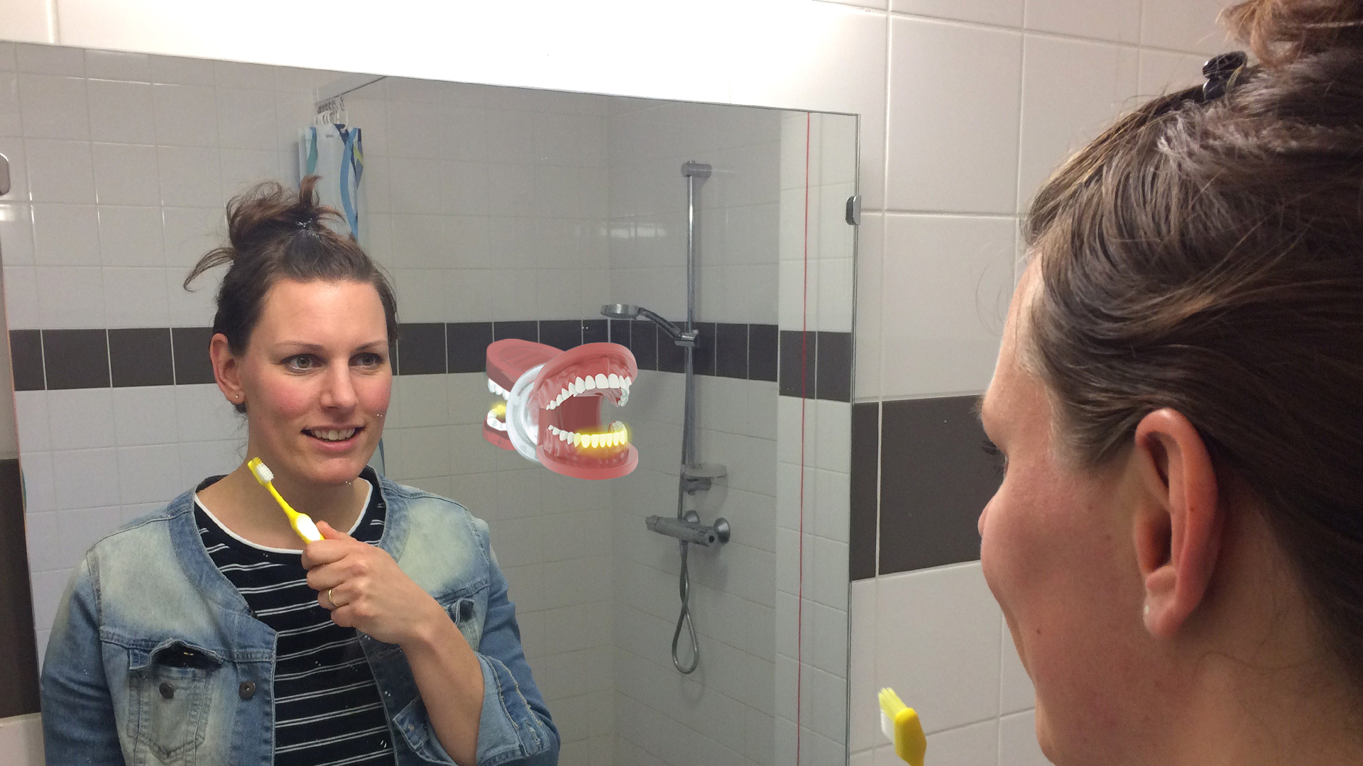
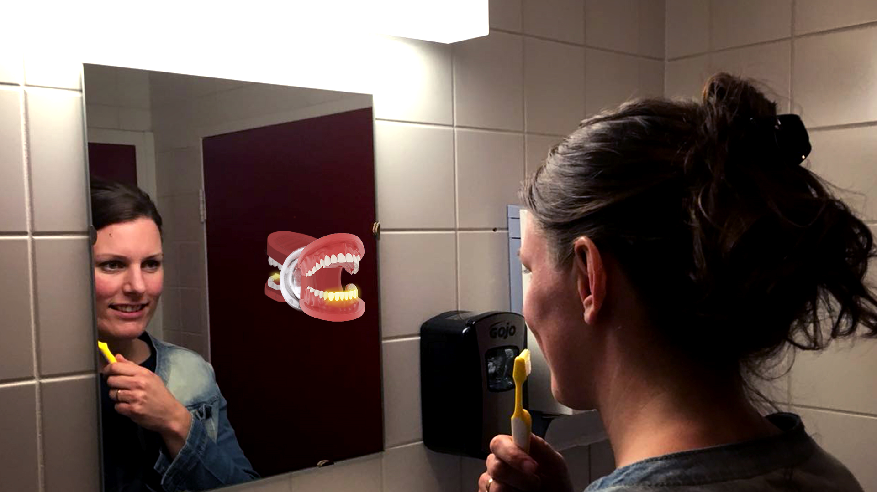
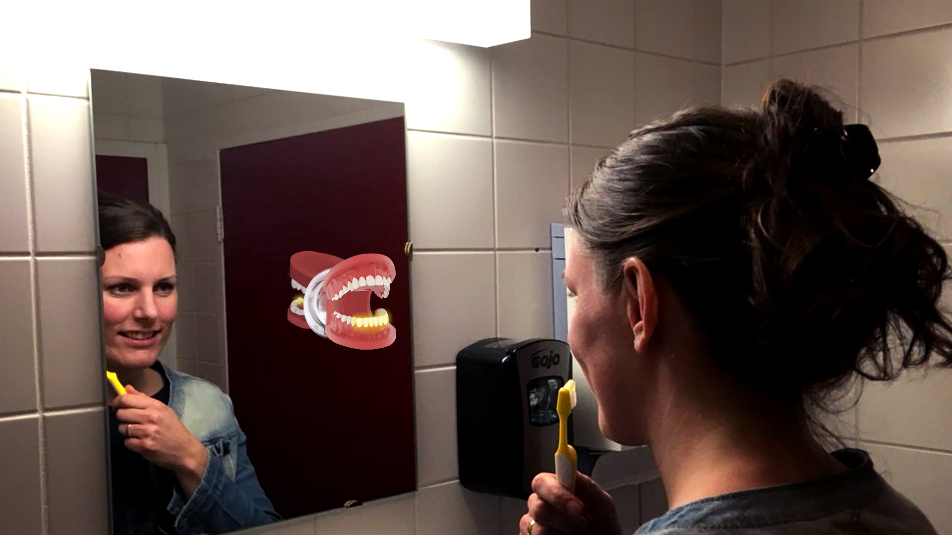

Slide 8
ZELFSTANDIG-HEID
WETEN HOE HET MOET
GEZOND GEBIT
Notes:
Het resultaat:
Anna kan op een leuke, goede en zelfstandige manier haar tandenpoetsen. Ze heeft een gezond en pijnvrij gebit.
Het geeft Anna zelfvertrouwen en het vergroot haar zelfredzaamheid.
Met dit product zetten we in op preventie, voorkomen is beter dan genezen!

Slide 9
Onze ambitie
HOE VERDER?
Notes:
Jullie zijn al onder de indruk, zie ik!
Maar dit is nog maar het begin…!

Slide 10
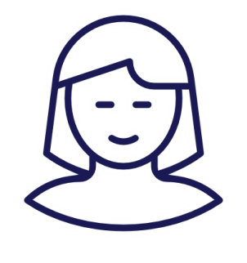
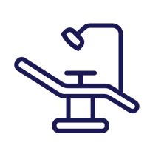
K.I.T. 2.0
Anna
Tandarts
K.I.T.
v
ECD
ECD
Cloud
Notes:
Patiënt
Gaat naar mondhygiënist (zelfstandig
KIT gaat mee, zodat de mondhygiënist uit kan leggen wat er mis is en beter kan of wat er goed gaat
De mondhygiënist kan een nieuw programma uploaden op KIT

Slide 11
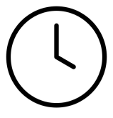
Koppeling
K.I.T. 3.0
Gamification
Slimme Tandenborstel
KIT
Leuk
Beloning
Competitie
Duur
Druk
Locatie
Notes:
De koppeling tussen KIT & een Slimme Tandenborstel levert veel voordelen op.
Zo kun je meten hoe lang iemand poets, met hoeveel druk die poetst en op welke plekken wordt gepoetst.

Slide 12
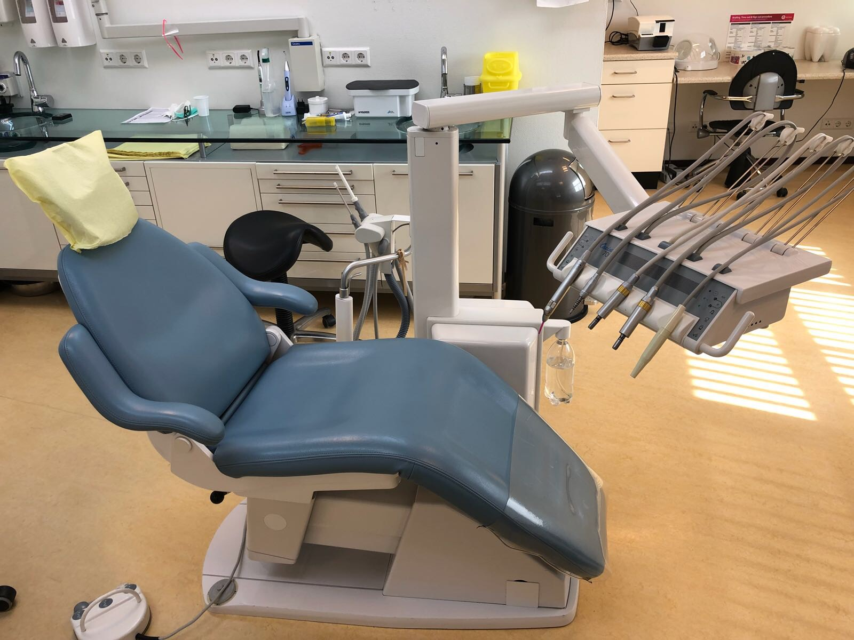
Financiële Impact
Tandartscontrole 2x per jaar
Mondhygiëniste 4x per jaar
Aanvullende behandeling 1x per jaar
Overige kosten (reis & begeleiding)
Kosten €950/jr
K.I.T.
Besparing
€365/jr
Notes:
Mondproblematiek heeft een grote financiële impact..
Dit komt neer op gemiddeld €950 per cliënt per jaar.
Op basis van een grove kostenanalyse, zal een gemiddelde huur van 3 maanden, voor Anna een kostenbesparing van €365 opleveren.
Wij verwachten dat we KIT voor een huurprijs van €25 per maand kunnen aanbieden.

Slide 14
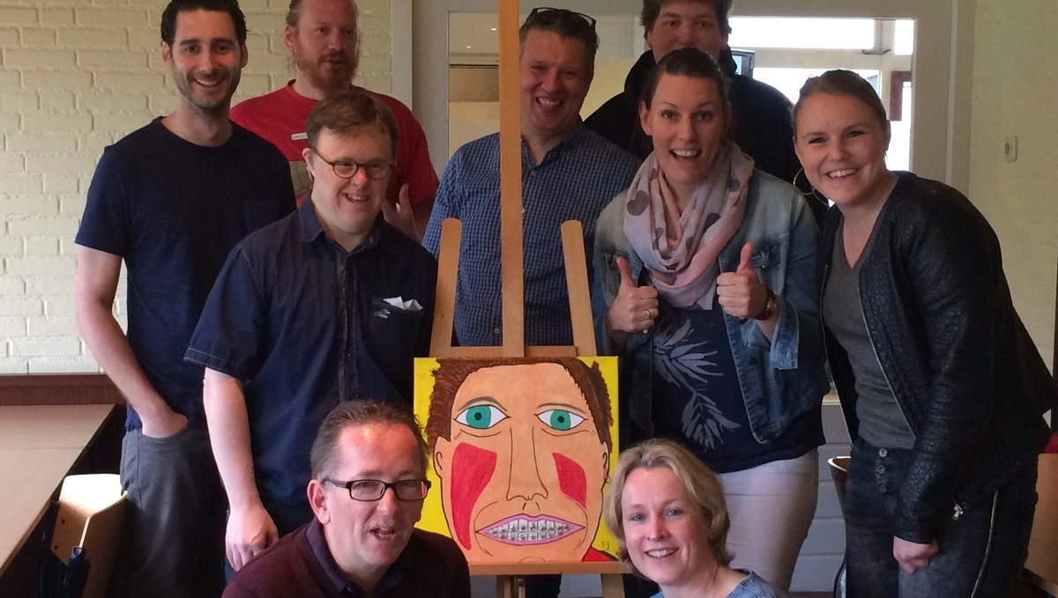
VG HACKATHON
#TECHNOBRONA
GOEDE MONDZORG VOOR IEDEREEN
13 april 2018

